Slide 1
Python机器学习

Slide 2
第7章 推荐算法

Slide 3
7.1 推荐系统
——“猜你喜欢”

Slide 4
信息过载的时代。信息消费者面临的问题是如何收集到自己感兴趣的信息。对于信息生产者来说，高效地把信息推送给感兴趣的信息消费者，而不是淹没在信息互联网的海洋之中，也非常困难。
如何从大量的数据信息中获取有价值的信息成为关键问题。
由此，推荐系统便应运而生，得到了广泛的应用。

Slide 5
7.1.1 推荐算法概述
最早的推荐系统是卡耐基•梅隆大学推出的Web Watcher浏览器导航系统，可以根据当前的搜索目标和用户信息，突出显示对用户有用的超链接。
斯坦福大学又推出了个性化推荐系统LIRA。
AT&T实验室于1997年提出基于协作过滤的个性化推荐系统，通过了解用户的喜好和需求，能更精确地呈现相关内容。
在Facebook自2006年开始引领互联网社交新潮流之后，推荐系统真正与互联网产品相结合。
亚马逊、淘宝等，推荐算法在电商等产品中被运用地风生水起。

Slide 6
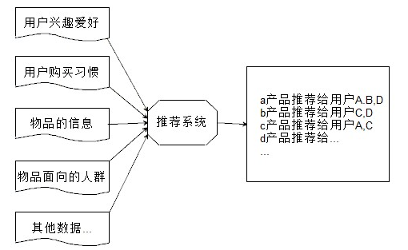
推荐流程示意

Slide 7
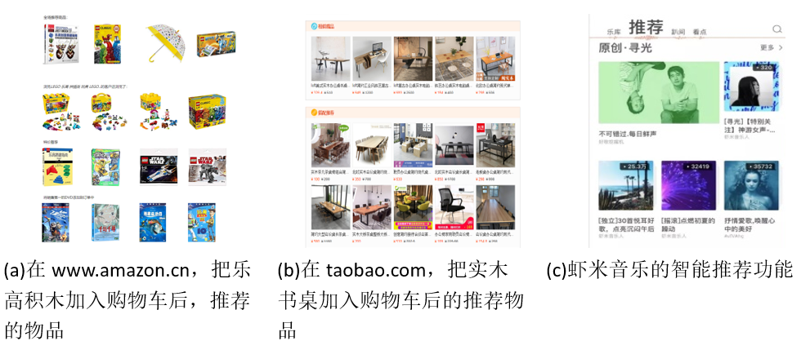
推荐系统首先收集、处理客户的数据，通过分析客户的特征，为客户推荐最合适的商品。

Slide 8
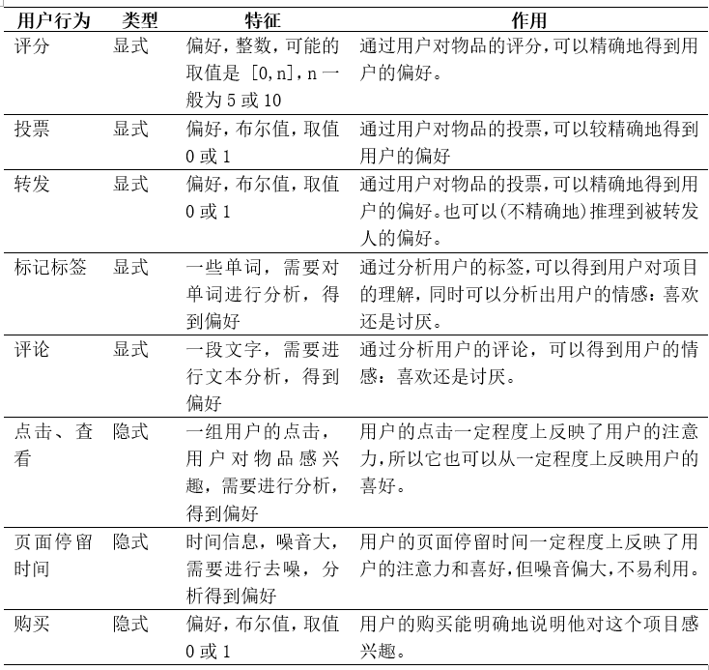
用户行为和用户偏好（选自IBM《探索推荐引擎内部的秘密》）

Slide 9
7.1.2推荐系统的评价指标
好的推荐系统不仅仅要准确预测用户的喜好，而且要能扩展用户视野，帮助用户发现那些他们可能感兴趣，但不那么容易被发现的物品。同时，推荐系统要将那些被埋没的长尾商品*。

Slide 10
常见评价指标
1．用户信任度
2．预测准确度
3．覆盖率
4．多样性
5．实时性

Slide 11
7.1.3 推荐系统面临的挑战
1．冷启动问题
冷启动问题主要分为三类：
用户冷启动:指新用户情况下，如何给新用户做个性化推荐的问题。
系统冷启动: 指新系统情况下，只有物品的信息没有用户及行为，如何进行推荐。
物品冷启动:指新物品情况下，如何将新推出的物品推荐给可能的感兴趣用户。

Slide 12
2．多目标优化问题
3．多源的异构数据
4．时效问题

Slide 13
7.1.4 常见的推荐算法
随着推荐系统的广泛应用，推荐算法也不断发展。目前来说，推荐算法可以粗略分为几个大类：
协同过滤推荐算法
基于内容的推荐算法
基于图结构的推荐算法
混合推荐算法。

Slide 14
7.2 协同过滤推荐算法
协同过滤(Collaborative Filtering，CF)概念是1992年提出的，并被GroupLens在1994年应用在新闻过滤中。
目前的协同过滤推荐算法可以按数据维度分为两类：
基于用户的协同过滤算法。
基于物品的协同过滤算法。

Slide 15
7.2.1基于用户的(user-based)协同过滤算法
1.基于用户的协同过滤
——“像你一样的人也喜欢……”

Slide 16
基于协同过滤的算法
首先使用特定的方式找到与一个用户相似的用户集合，即他的“朋友们”。分析这些相似用户的喜好，将这些“朋友们”喜欢的东西推荐给该用户。
算法基于如下假设：如果两个用户对一些项目的评分相似，则他们对其他项目的评分也具有相似性。

Slide 17
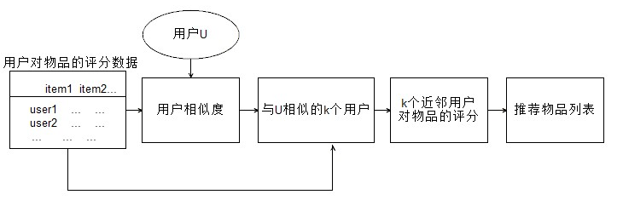

Slide 18
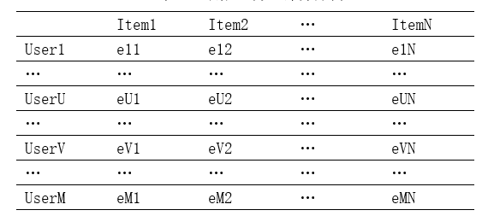
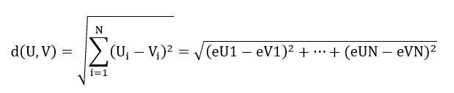
用户U和用户V两个向量的欧式距离为：

Slide 19

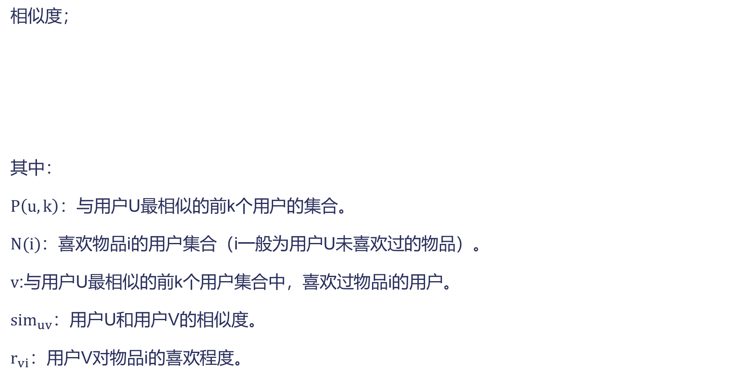
相似度；
其中：
$P\left(u,k\right)$：与用户U最相似的前k个用户的集合。
$N(i)$：喜欢物品i的用户集合（i一般为用户U未喜欢过的物品）。
$v$:与用户U最相似的前k个用户集合中，喜欢过物品i的用户。
${sim}_{uv}$：用户U和用户V的相似度。
$r_{vi}$：用户V对物品i的喜欢程度。

Slide 20
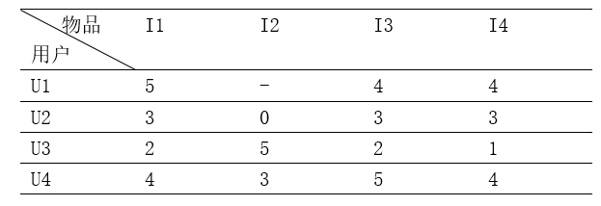
例：预测用户U1对I2物品的评分
例如：

Slide 21
基于用户的协同过滤算法存在一些问题：
1) 稀疏的用户评分数据
2) 系统扩展遇到的问题

Slide 22
2. 基于物品的(item-based)协同过滤算法
—“喜欢这个东西的人也喜欢……”

Slide 23

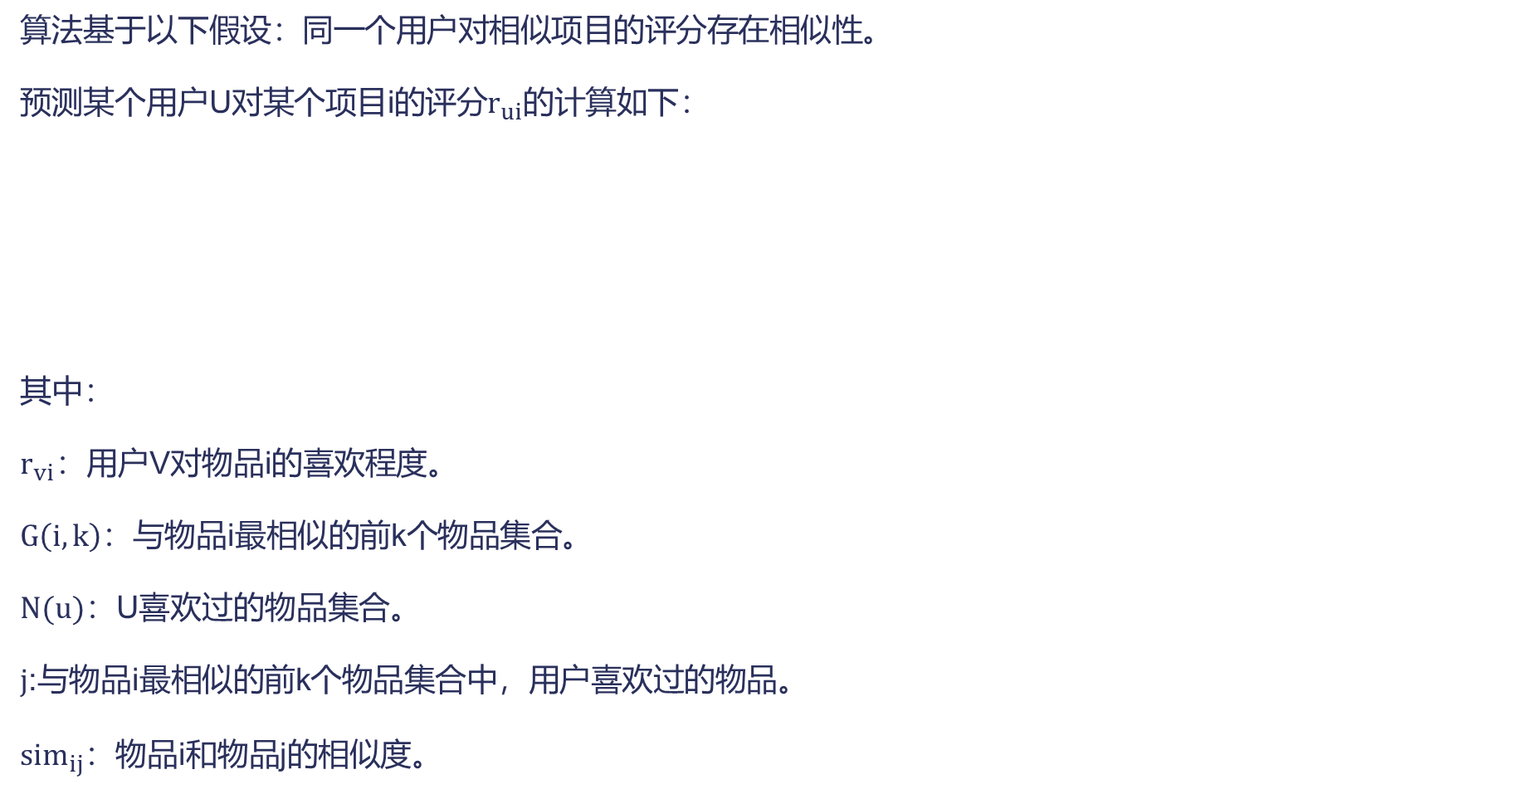
算法基于以下假设：同一个用户对相似项目的评分存在相似性。
预测某个用户U对某个项目i的评分$r_{ui}$的计算如下：
其中：
$r_{vi}$：用户V对物品i的喜欢程度。
$G\left(i,k\right)$：与物品i最相似的前k个物品集合。
$N(u)$：U喜欢过的物品集合。
$j$:与物品i最相似的前k个物品集合中，用户喜欢过的物品。
${sim}_{ij}$：物品i和物品j的相似度。

Slide 24
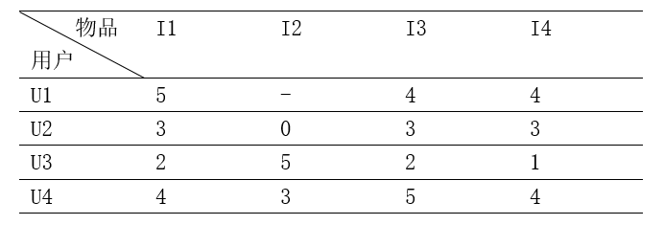
例：计算用户U2对物品I2的评分。

Slide 25
那么遇到具体问题时，是采用基于用户的相似度还是基于物品的相似度？具体要看用户、项目的各自数量。如果物品数据很多，物品之间的相似度计算量很大；同样地，基于用户的相似度计算量也会随着用户数而增加。

Slide 26
协同过滤推荐算法是最常用的推荐策略。但在大数据量时，不论是基于用户还是基于项目的计算量都比较大，运行效率是一个值得注意的问题。

Slide 27
7.2.2基于内容的(Content-based)推荐算法
基于内容的推荐的原理是分析系统的历史数据，提取对象的内容特征和用户的兴趣偏好。
对被推荐对象，先和用户的兴趣偏好相匹配。再根据内容之间的关联程度，将关联度高的内容推荐给用户。

Slide 28
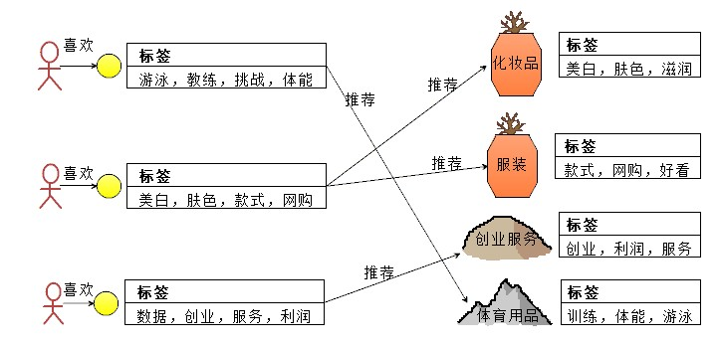

Slide 29
基于内容的推荐算法的主要优势有：
（1）不需要大量数据。
（2）方法简单、有效，推荐结果直观，容易理解，不需要领域知识。
（3）不存在稀疏问题。
基于内容的推荐的缺点如下：
（1）对物品内容进行解析时，受到对象特征提取能力的限制。
（2）推荐结果相对固化，难发现新内容。
（3）用户兴趣模型与推荐对象模型之间的兼容问题，比如模式、语言等是否一致对信息匹配非常关键。

Slide 30
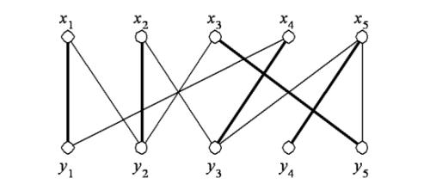
7.2.3 基于图结构的推荐算法
图结构主要是基于复杂网络理论，最为出名的是1999年推出的基于二部图的推荐算法。
向用户进行推荐的任务转变为预测用户与项目间的相关性问题。相关性越大，被推荐的可能性越大。

Slide 31
7.2.4 其他推荐算法
1. 基于关联规则
2. 基于知识网络
3. 基于模型的推荐算法
4. 混合推荐算法

Slide 32
7.3 基于内容的推荐算法实例

Slide 33
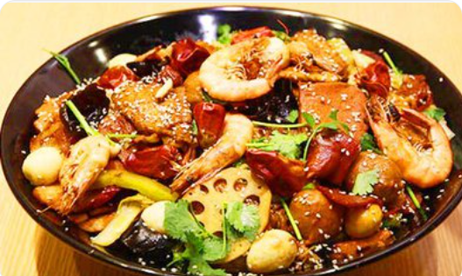
【例】麻辣香锅菜品推荐

Slide 34
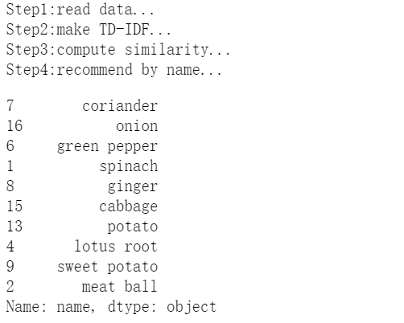
问题分析：推荐算法使用的是各个菜品的taste口味特征，为文本类型。可以考虑构建taste特征的tfidf矩阵，对文本信息向量化处理。然后使用距离度量方法，计算相似度，进行推荐。实验素材文件见hot-spicy pot.csv。
对小明来说，评分较高的“芹菜”，可见系统能够推荐出相似度较高的菜品。

Slide 35
7.4 协同过滤算法实现电影推荐
【例】查看MovieLens电影数据集。

Slide 36
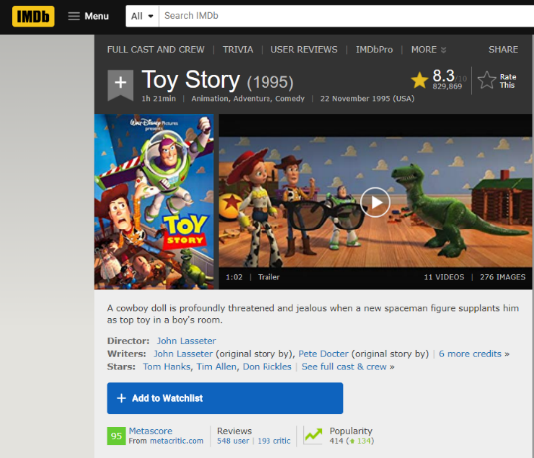
说明:本例中使用的是著名的电影数据集MovieLens-100k数据集，如图7.7所示，数据来自著名的电影网站IMDB网站。IMDB电影网站是著名且权威的电影、电视和名人内容网站，网址为http://us.imdb.com。可以查找最新电影和电视的收视率和评论等专业的电影信息。

Slide 37
MovieLens电影数据集
MovieLens数据集是实现和测试电影推荐最常用的数据集之一。它包含943个用户为精选的1682部电影给出的10,0000个电影评分
主要数据文件及内容如下：
u.data文件：列数据依次为user_id，movie_id，rating，unix_timestamp，数据列以tab分隔。
u.item文件：列数据依次为movie_id，title, release_date, video_release_date，imdb_url。包括电影ID、标题、上映时间和IMDB链接。此外，用布尔值的组合标识每部电影的类型，包括动作、探险、动画等，详见数据集的说明文件readme.txt。数据以”|”符号分隔。
u.user：列数据依次为user_id，age，occupation，zip_code。
。

Slide 38

【例】获取用户数量。
【例】查看导入电影数据表。
【例】协同过滤推荐算法进行电影推荐。
【例】显示电影推荐结果。
【例】电影推荐算法的性能评价。

Slide 39
7.5 本章实验
实验一. 使用KNN进行图书推荐
实验二. 基于用户的产品推荐

Slide 40

谢谢

